Slide 1




TUẦN 2:
TIẾT: 6,7
Đấu tranh cho một thế giới hòa bình
_G.G Mác-két_

Slide 2
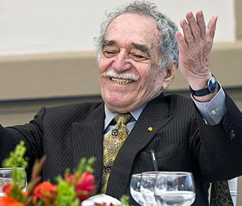
G.G Mác két (1928-2014)
TUẦN 2:
TIẾT: 6,7
Đấu tranh cho một thế giới hòa bình
I. Tìm hiểu chung:
1/ Tác giả
Nhà văn nổi tiếng của Cô-lôm-bi-a
Nhà báo, nhà hoạt động chính trị.
Ông nhận giải thưởng Nô-ben văn học năm 1982

Slide 3
TUẦN 2:
TIẾT: 6,7
Đấu tranh cho một thế giới hòa bình
I. Tìm hiểu chung:
1/ Tác giả:
2/ Tác phẩm:
+ Kiểu văn bản:văn nghị luận có nội dung nhật dụng
+ Xuất xứ: Trích từ bản tham luận của tác giả đọc tại cuộc họp mặt của 6 nguyên thủ quốc gia lần 2.

Slide 4


Một số tác phẩm nổi tiếng của G.G. Mác-két

Slide 5


P1: Từ đầu → thế giới.
=> Nguy cơ chiến tranh đe dọa sự sống trên Trái đất.
P2: Từ Niềm an ủi duy nhất → xuất phát của nó.
=>Sự tốn kém và phi lí của chiến tranh hạt nhân
Bố cục
P3: Phần còn lại
=>Lời kêu gọi đấu tranh cho một thế giới hòa bình.

Slide 6
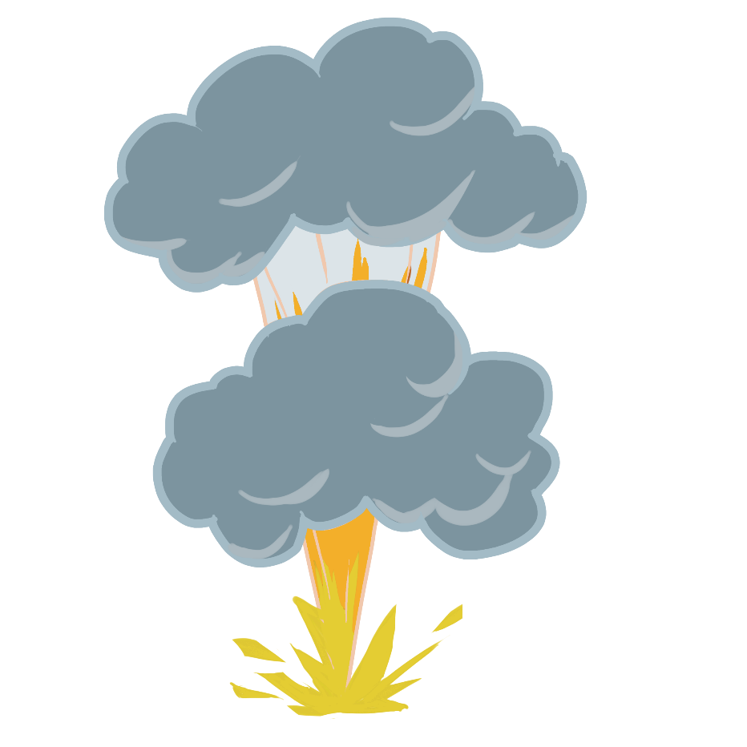
II/ Đọc - Hiểu văn bản:
1/ Nguy cơ chiến tranh hạt nhân đe dọa sự sống trên Trái đất:
VŨ KHÍ HẠT NHÂN :
- Là loại vũ khí hủy diệt hàng loạt mà năng lượng của nó do các phản ứng phân hạch hạt nhân gây ra.
- Một vũ khí hạt nhân nhỏ nhất cũng có sức công phá lớn hơn bất kỳ vũ khí quy ước nào.
- Chiến tranh hạt nhân, hay chiến tranh nguyên tử, là chiến tranh
mà trong đó vũ khí hạt nhân được sử dụng.

Slide 7
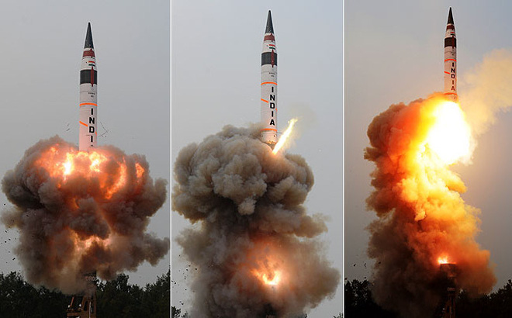
VŨ KHÍ HẠT NHÂN :

Slide 8
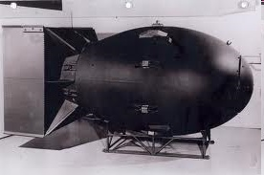
Bom A
hay còn
gọi là
bom hạt
nhân

Slide 9
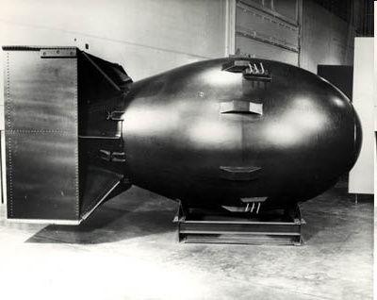
Fat-Man, vũ khí hạt nhân có sức công phá tương đương 10 triệu tấn thuốc nổ.

Slide 10
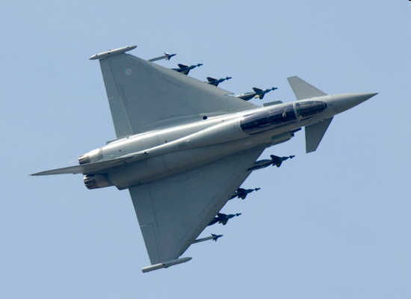
Phản lực Sukhoi – 30MKI có thể tải được vũ khí hạt nhân
Năm 2001, Ấn Độ đã mua 60 chiếc đấu cơ Sukhoi-30. Chiếc phản lực cơ hai chỗ có thể tải 8 tấn vũ khí, bao gồm bom hạt nhân và có vận tốc 3.200 km/giờ.

Slide 11
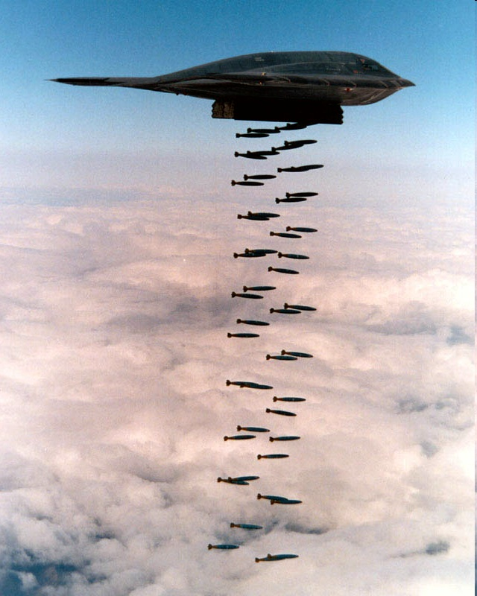
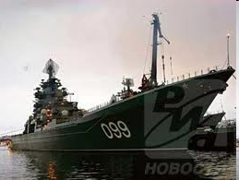
Máy bay B2A - máy bay ném bom chiến lược tàng hình hiện đại nhất thế giới, có thể tấn công bằng vũ khí hạt nhân và vũ khí thông thường.
Tàu hạt nhân Nga

Slide 12
Chiến tranh hạt nhân là hiểm họa đe dọa sự sống con người
PHIẾU BÀI TẬP 1
Lí lẽ
Dẫn chứng
Nghệ thuật lập luận
Thái độ của tác giả

Slide 13
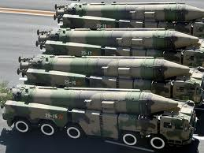
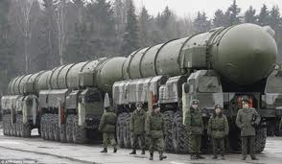
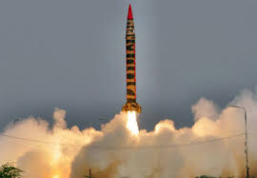
Lý lẽ
Chiến tranh hạt nhân là sự tàn phá huỷ diệt
Phát minh hạt nhân quyết định sự sống còn trên thế giới

Slide 14
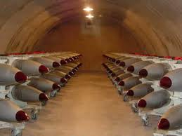
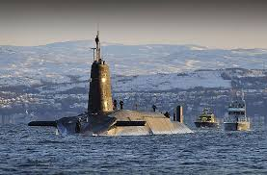
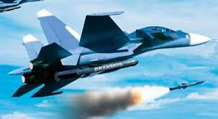
Dẫn chứng
50.000 đầu đạn hạt nhân được bố trí khắp hành tinh
Mỗi người đang ngồi trên 4 tấn thuốc nổ
Tiêu diệt 12 lần sự sống Trái Đất

Slide 15
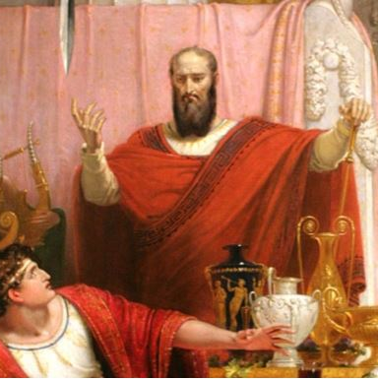
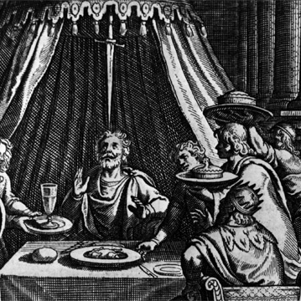
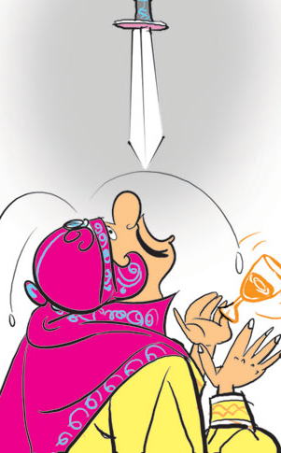
Như thanh gươm Đa-mô-clet
Thanh gươm rất sắc, được treo lơ lửng chỉ bằng một sợi lông đuôi ngựa trên ngai vàng, trên đầu nhà vua

Slide 16
NGHỆ THUẬT LẬP LUẬN
Vào đề trực tiếp, chứng cớ cụ thể:
Hôm nay ngày 8/8/1986. Hơn 50.000 đầu đạn, 4 tấn thuốc nổ, 12 lần, 4 hành tinh, 41 năm…
So sánh, tưởng tượng hợp lí:
Đang ngồi trên, nổ tung hết thảy, nguy cơ…như thanh gươm Đa-mô-clet, ...
Điệp ngữ, từ phủ định:
Không có một ngành khoa học nào..., không có một đứa con nào của tài năng ...
➔ Tác động mạnh mẽ và khơi gợi sự đồng tình.

Slide 17
- Hôm nay ngày 8/8/1986, hơn 50.000 đầu đạn hạt nhân được bố trí trên khắp hành tinh.
- Mỗi người đang ngồi trên 1 thùng 4 tấn thuốc nổ, nổ tung lên và biến hết thảy.
- Nguy cơ ghê gớm đó đang đè nặng chúng ta như thanh gươm Đa-mô - clet.
- Tiêu diệt các hành tinh xoay quanh mặt trời.
-> Cách vào đề trực tiếp, nêu thời gian cụ thể, chứng cứ xác thực.
=> Hiểm họa khủng khiếp của chiến tranh hạt nhân đe dọa toàn thể loài người và mọi sự sống.

Slide 18
2. Sự tốn kém và phi lí của chiến tranh hạt nhân.

Slide 19


SỰ TỐN KÉM CỦA CHIẾN TRANH HẠT NHÂN
- Hai tàu ngầm hạt nhân
Xóa nạn mù chữ cho thế giới
- 100 máy bay ném bom B1B + 7000 tên lửa.
- 149 tên lửa MX
Cứu 575 triệu người suy dinh dưỡng
GIÁO DỤC
CỨU TRỢ
Y TẾ
THỰC PHẨM
- 10 chiếc tàu sân bay = chương trình
phòng bệnh 14 năm, bảo vệ 1 tỉ người, cứu 14 triệu trẻ em
= giải quyết cho 500 triệu trẻ em nghèo khổ - 100 tỉ đô la

Slide 20
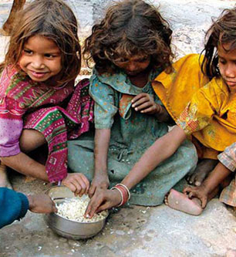
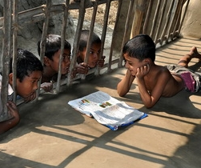
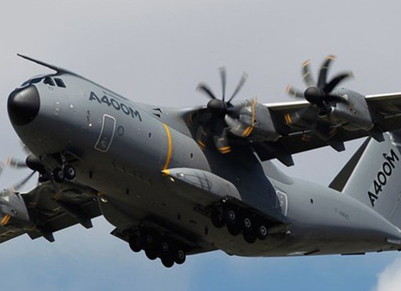
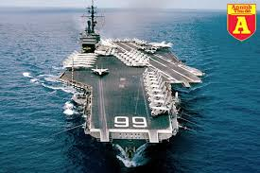
Chi phí cho cuộc sống quá thấp (chỉ là giấc mơ không thực hiện được).
Chi phí cho chiến tranh hạt nhân quá cao (đã và đang thực hiện được)
Chi phí cho chiến tranh hạt nhân tốn kém, phi lí ; Làm mất khả năng được sống tốt đẹp hơn của con người

Slide 21
Sự tiến hóa của tự nhiên và con người
Sự phát triển của khoa học và trí tuệ
- 380 triệu năm bướm mới bay được.
- 180 triệu năm bông hồng mới nở, chỉ để làm đẹp.
- Trải qua 4 kỉ điạ chất con người mới hát được hay hơn chim và mới chết vì yêu.
Chỉ cần bấm nút một cái là cả quá trình tiến hóa lại trở về với điểm xuất phát của nó.
Quá trình lâu dài
Thời gian ngắn
Bấm nút 1 cái
Trở về với điểm xuất phát của nó.

Slide 22
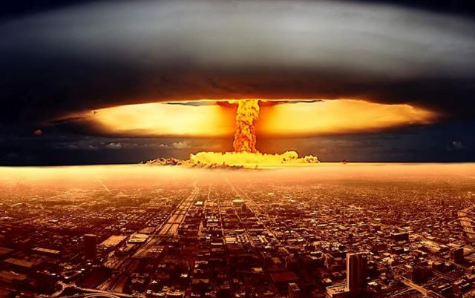
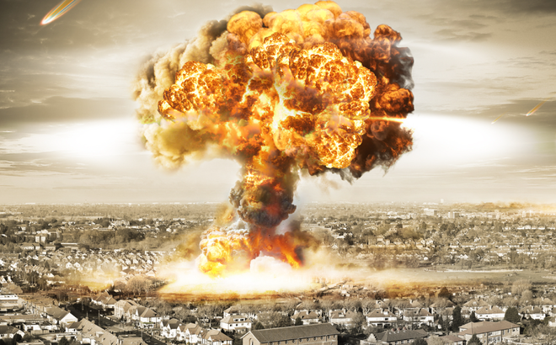
NGHỆ THUẬT
Liệt kê, chứng cứ xác thực, số liệu so sánh cụ thể
Nghệ thuật tương phản, giọng văn châm biếm, đả kích thâm sâu.
→ Chiến tranh hạt nhân là hiểm họa đe dọa toàn bộ sự sống trên trái đất, đi ngược lại lợi ích và sự phát triển của thế giới.

Slide 23
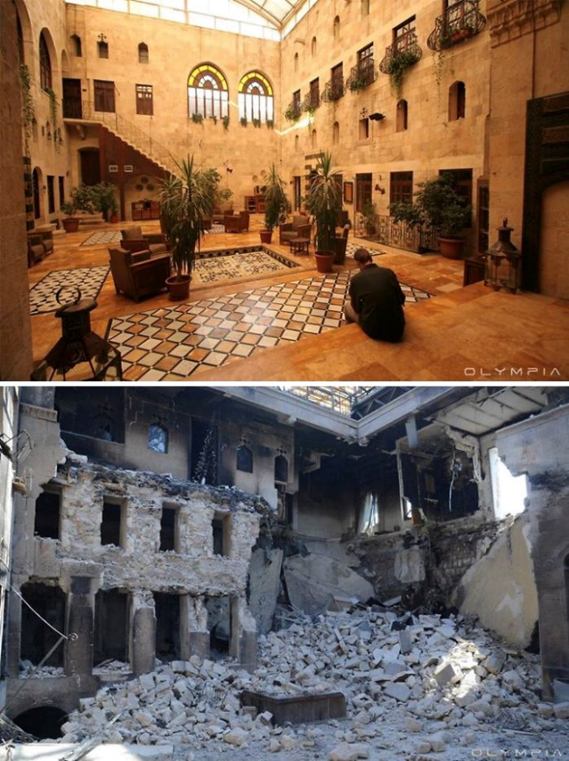
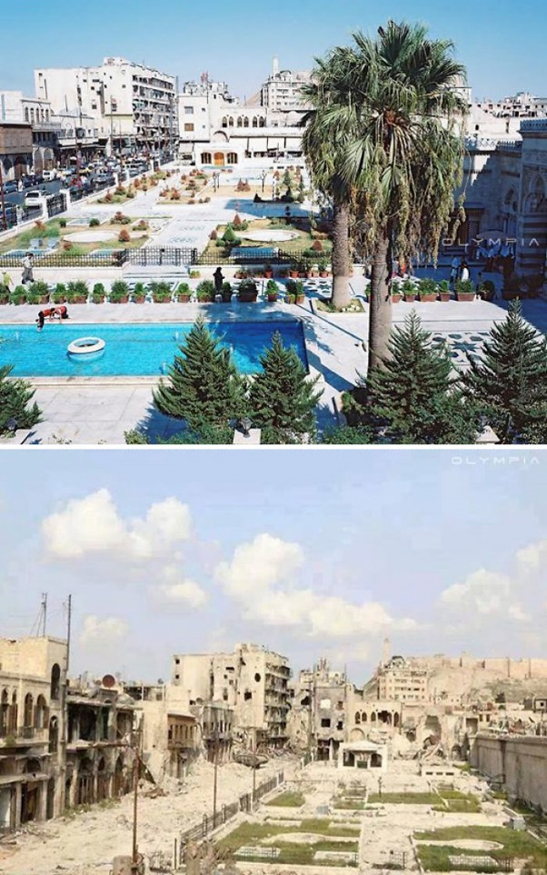
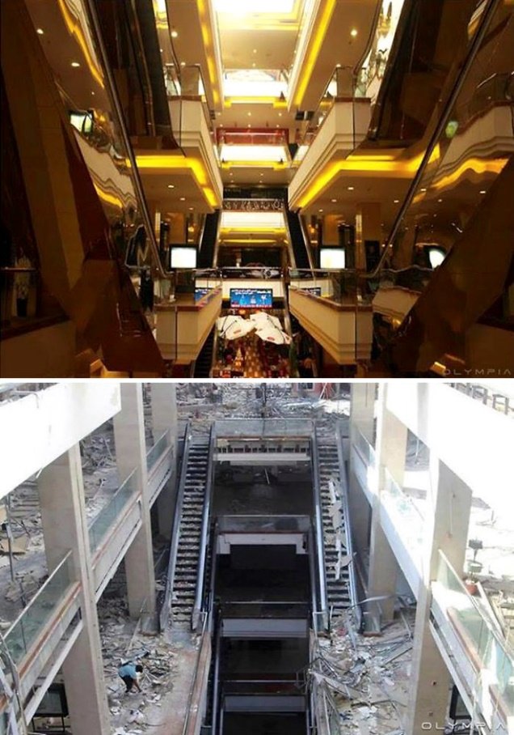
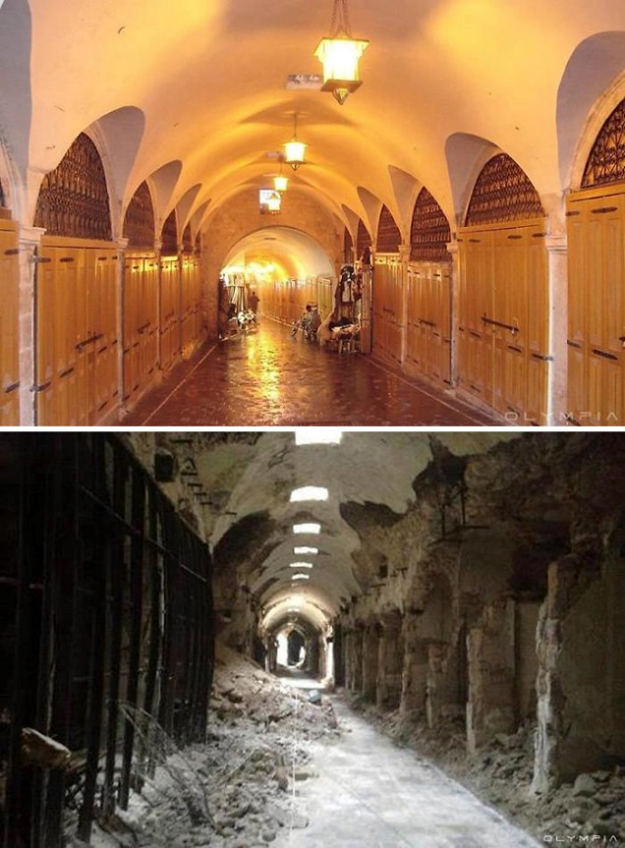
Sự tàn phá của chiến tranh

Slide 24
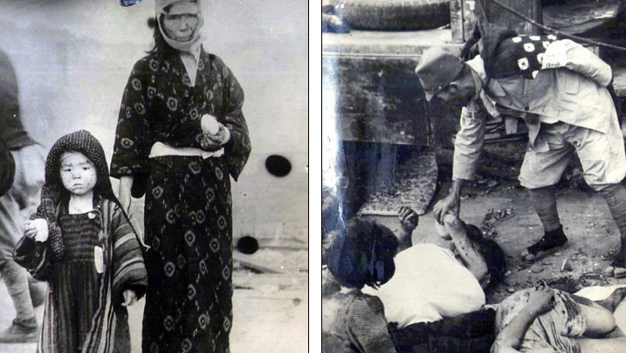
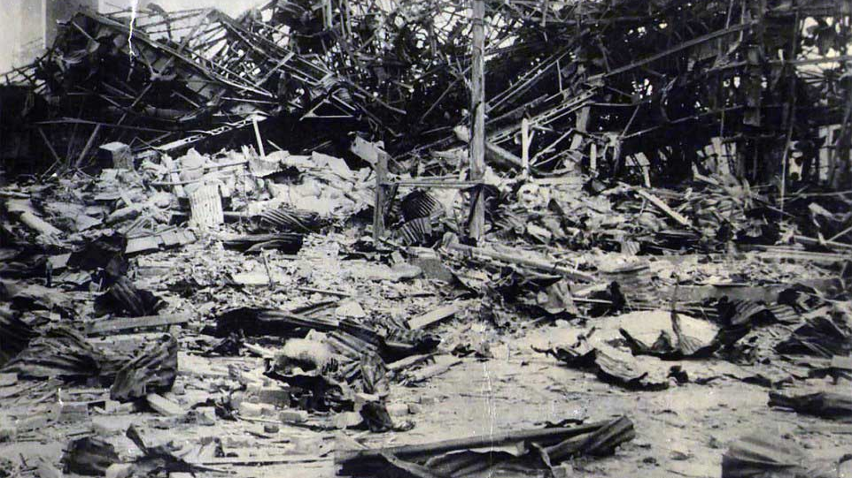
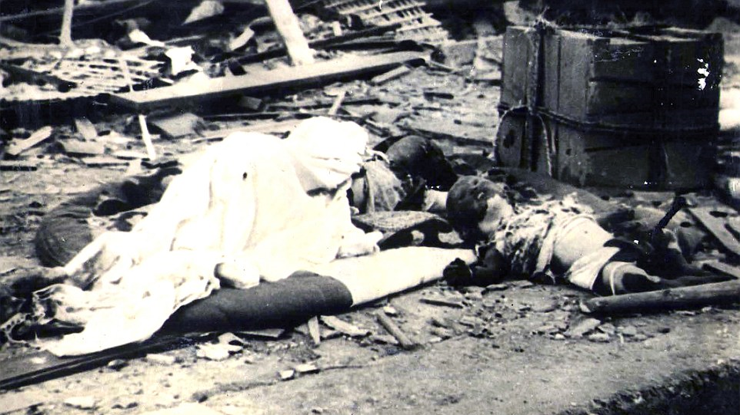
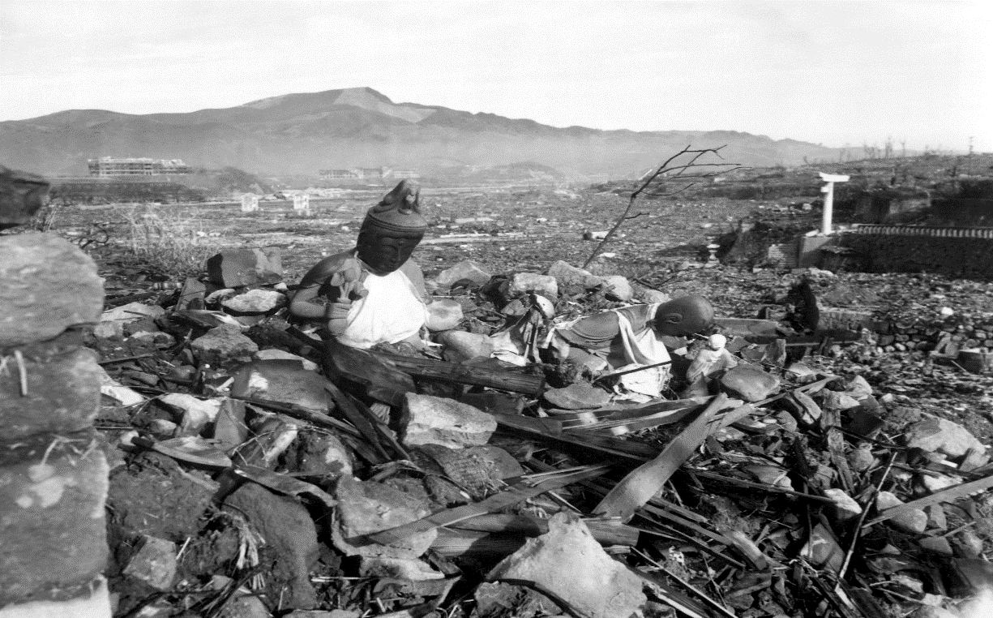
Thảm họa chiến tranh ở Hiroshima và Nagasaki

Slide 25
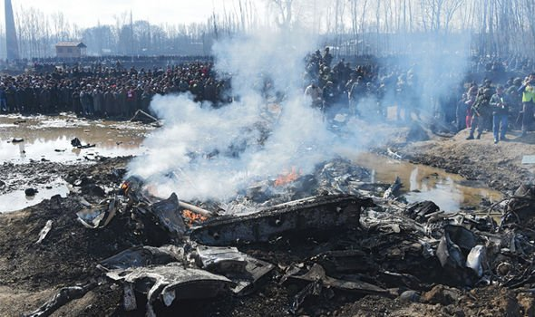

SỰ PHI LÍ CỦA CHIẾN TRANH HẠT NHÂN
Đi ngược lại lí trí con người và lí trí tự nhiên
Phá hủy nền văn minh hàng triệu năm của nhân loại.
Phản lại sự tiến hóa, đưa Trái Đất về điểm xuất phát.
Hủy hoại hạnh phúc, gây ra bao đau khổ cho loài người.

Slide 26
+/ 100 máy bay ném bom B1B + 7000 tên lửa = giải quyết cho 500 triệu trẻ em nghèo khổ.
+/ 10 chiếc tàu sân bay = chương trình phòng bệnh sốt rét cho hơn 1 tỉ người trong 14 năm + cứu hơn 14 triệu trẻ em châu Phi.
+/ 149 tên lửa MX = lo cho 575 triệu người thiếu dinh dưỡng. +/ 27 tên lửa MX = tiền nông cụ cho các nước nghèo
+/ 2 tàu ngầm mang vũ khí hạt nhân = tiền xóa nạn mù chữ toàn thế giới.
-> Chứng cứ xác thực, số liệu so sánh cụ thể, nghệ thuật tương phản, giọng văn mỉa mai.
=> Chạy đua vũ trang quá tốn kém, phi lí, làm mất khả năng được sống tốt đẹp hơn của con người. Chiến tranh hạt nhân là hiểm họa đe dọa toàn bộ sự sống trên trái đất, đi ngược lại lợi ích và sự phát triển của thế giới.

Slide 27
3. Lời kêu gọi đấu tranh cho một thế giới hòa bình.
Lời kêu gọi đấu tranh cho một thế giới hòa bình
PHIẾU BÀI TẬP 2
Nhiệm vụ
Đề nghị
Nghệ thuật lập luận
Thái độ của tác giả

Slide 28

LỜI KÊU GỌI HÒA BÌNH:
“Chúng ta đến đây để chống lại việc đó …tham gia vào bản đồng ca của những người đòi hỏi một thế giới không có vũ khí … mở ra một nhà băng lưu trữ trí nhớ có thể tồn tại sau thảm họa hạt nhân…Lên án những thủ phạm gây ra đau khổ, những kẻ giả điếc làm ngơ trước lời khẩn cầu hòa bình…”

Slide 29

Nhiệm vụ
Đoàn kết
Đấu tranh cho 1 thế giới hòa bình
Phản đối, ngăn chặn chạy đua vũ trang, tàng trữ hạt nhân

Slide 30

Đề nghị
Mở ngân hàng lưu trữ trí nhớ → Để đời sau biết thế giới đã từng tồn tại
Nhân loại cần giữ kí ức của mình, lịch sử sẽ lên án những thế lực hiếu chiến đã đẩy nhân loại vào thảm hoạ hạt nhân.

Slide 31

Thái độ cứng rắn, nghiêm khắc
Tình cảm tha thiết, mãnh liệt
Cách lập luận chặt chẽ, thuyết phục
Trái tim nhiệt huyết, yêu hòa bình

Slide 32
III. Tổng kết:
1. Nghệ thuật
Sử dụng nghệ thuật so sánh sắc sảo, giàu sức thuyết phục
Có chứng cứ cụ thể, xác thực
Lập luận chặt chẽ

Slide 33

2. Nội dung
Nguy cơ chiến tranh hạt nhân đang đe dọa loài người và sự sống trên Trái đất . Mọi người cần phải đấu tranh, ngăn chặn chiến tranh hạt nhân cho một thế giới hòa bình.

Slide 34

Qua các phương tiện thông tin đại chúng (đài, báo) các em biết nhân loại đã tìm cách nào để hạn chế chạy đua chiến tranh hạt nhân?
Liên hợp quốc triệu tập các nước tư bản đưa ra các hiệp ước cấm thử vũ khí hạt nhân, hạn chế sản xuất đầu đạn hạt nhân…

Slide 35




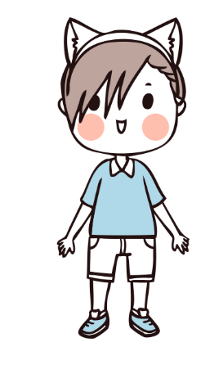

Người với người sống để yêu nhau
Có gì đẹp trên đời hơn thế

Slide 36
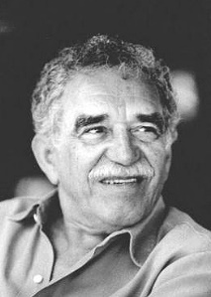
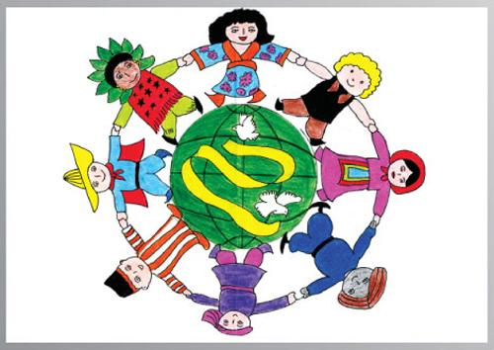
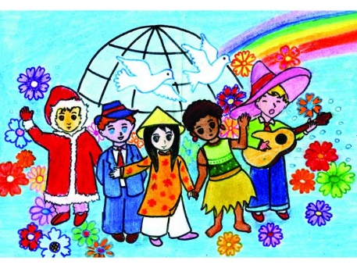
ĐẤU TRANH CHO MỘT THẾ GIỚI HÒA BÌNH
KIẾN THỨC CƠ BẢN
-G. G. Mác-két
-Trích từ bản tham luận đọc tại cuộc họp nguyên thủ 6 nước tháng 8 năm 1986
-Chủ đề: Chống chiến tranh, bảo vệ hòa bình.
-Nhan đề: Nhan đề thể hiện luận điểm cơ bản của bài văn, đồng thời như một khẩu hiệu kêu gọi, hướng nhân loại tới một thái độ đấu tranh tích cực.
KIẾN THỨC TRỌNG TÂM
1. Nguy cơ chiến tranh hạt nhân:
-Thời gian cụ thể: 8/8/1986 hơn 50.000 đầu đạn bố trí khắp hành tinh.
-Tình toán lí thuyết: Mỗi người ngồi trên 4 tấn thuốc nổ. Hủy diệt tất cả hành tinh.
-Hình ảnh so sánh ấn tượng.
→Người đọc ấn tượng về tính hệ trọng, gây ám ảnh
2. Sự tốn kém và tính chất vô lí
-Dùng so sánh đối lập ở nhiều lĩnh vực:
+ Chi phí đầu tư cho đời sống xã hội THẤP. (Cứu trợ, y tế, tiếp tế, giáo dục)
+ Chi phí đầu tư cho chiến tranh CAO.
3. Chiến tranh đi ngược lại lí trí con người, lí trí tự nhiên
-Tiêu diệt con người và hủy diệt sự sống trên trái đất.
-Chứng cứ cụ thể.
-Chỉ cần bấm 1 nút đưa tất cả về điểm xuất phát.
3. Nhiệm vụ đấu tranh
-Kêu gọi chống lại và tham gia... 1 thế giới không có vũ khí.
-Ngăn chặn chiến tranh.
-Giữ gìn thành quả nhân loại, lên án thế lực tàn bạo.
TỔNG KẾT
NT: Luận điểm, luận cứ đúng đắn/ So sánh/ Lời văn thuyết phục
ND: Chiến tranh hạt nhân đe dọa loài người và mọi sự sống. Vì vậy chúng ta phải đấu tranh.

Slide 37
*/ Dặn dò:
- Học nắm được nội dung, nghệ thuật của bài
- Viết đoạn văn trình bày ý thức , trách nhiệm của mình trong việc góp phần bảo vệ hòa bình, phản đối chiến tranh.
- Chuẩn bị bài: Động Phong Nha - Đệ nhất kì quan ( HS tìm đọc bài và ghi lại những hiểu biết của mình về Động Phong Nha)

